Slide 1
オープンデータリーダ育成研修
実務講習

Slide 2
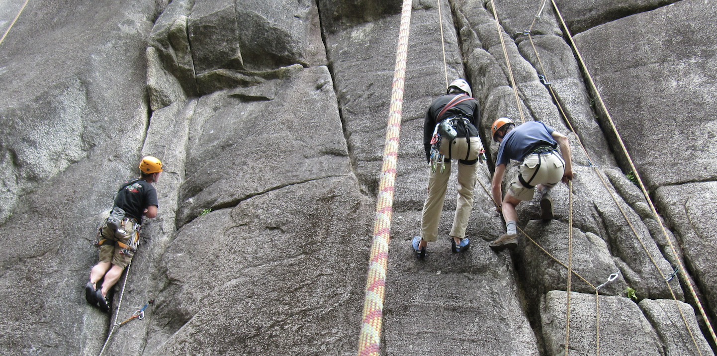
実務講習の狙い
オープンデータを推進するための実践的ノウハウを身に付け、自治体に戻った後、庁内を説得し、オープンデータを公開して活用できるようになることを目的としています
受講者
地域メンター
受講者
"ACC Trad Climbing Course - day two" by iwona_kellie is licensed under CC BY 2.0

Slide 3
１. 企画立案 - 踏み出す
踏み出す
整備する
公開する
活用する
２. 環境整備 - 整備する
３. データ公開 - 公開する
４. データ活用 - 活用する
資料集

Slide 4

踏み出す
整備する
公開する
活用する
"Web We Want Festival - Open Data Playground" by Southbank Centre is licensed under CC BY 2.0
１. 企画立案 - 踏み出す
１. １ 企画立案の取組と課題
２. 環境整備 - 整備する
１. ２ 「踏み出す」ためのノウハウ
３. データ公開 - 公開する
４. データ活用 - 活用する
資料集

Slide 5
1.1 企画立案の取組と課題
1.企画立案 – 踏み出す
オープンデータを導入するに当たり、コンセプトを首長や幹部に説明し、理解を得ることやオープンデータの意義や目的を示した大まかな取組方針等を定めます
取組
オープンデータの全体コンセプトを策定し首長や幹部に説明します
オープンデータの意義や目的など取組方針を策定します
課題
オープンデータに取り組むため、何をどのように検討し企画すればよいか
首長や幹部から理解を得るために、オープンデータの効果やメリットをどのように説明すればよいか
出典：オープンデータ取組ガイド（地方公共団体情報システム機構）を編集

Slide 6
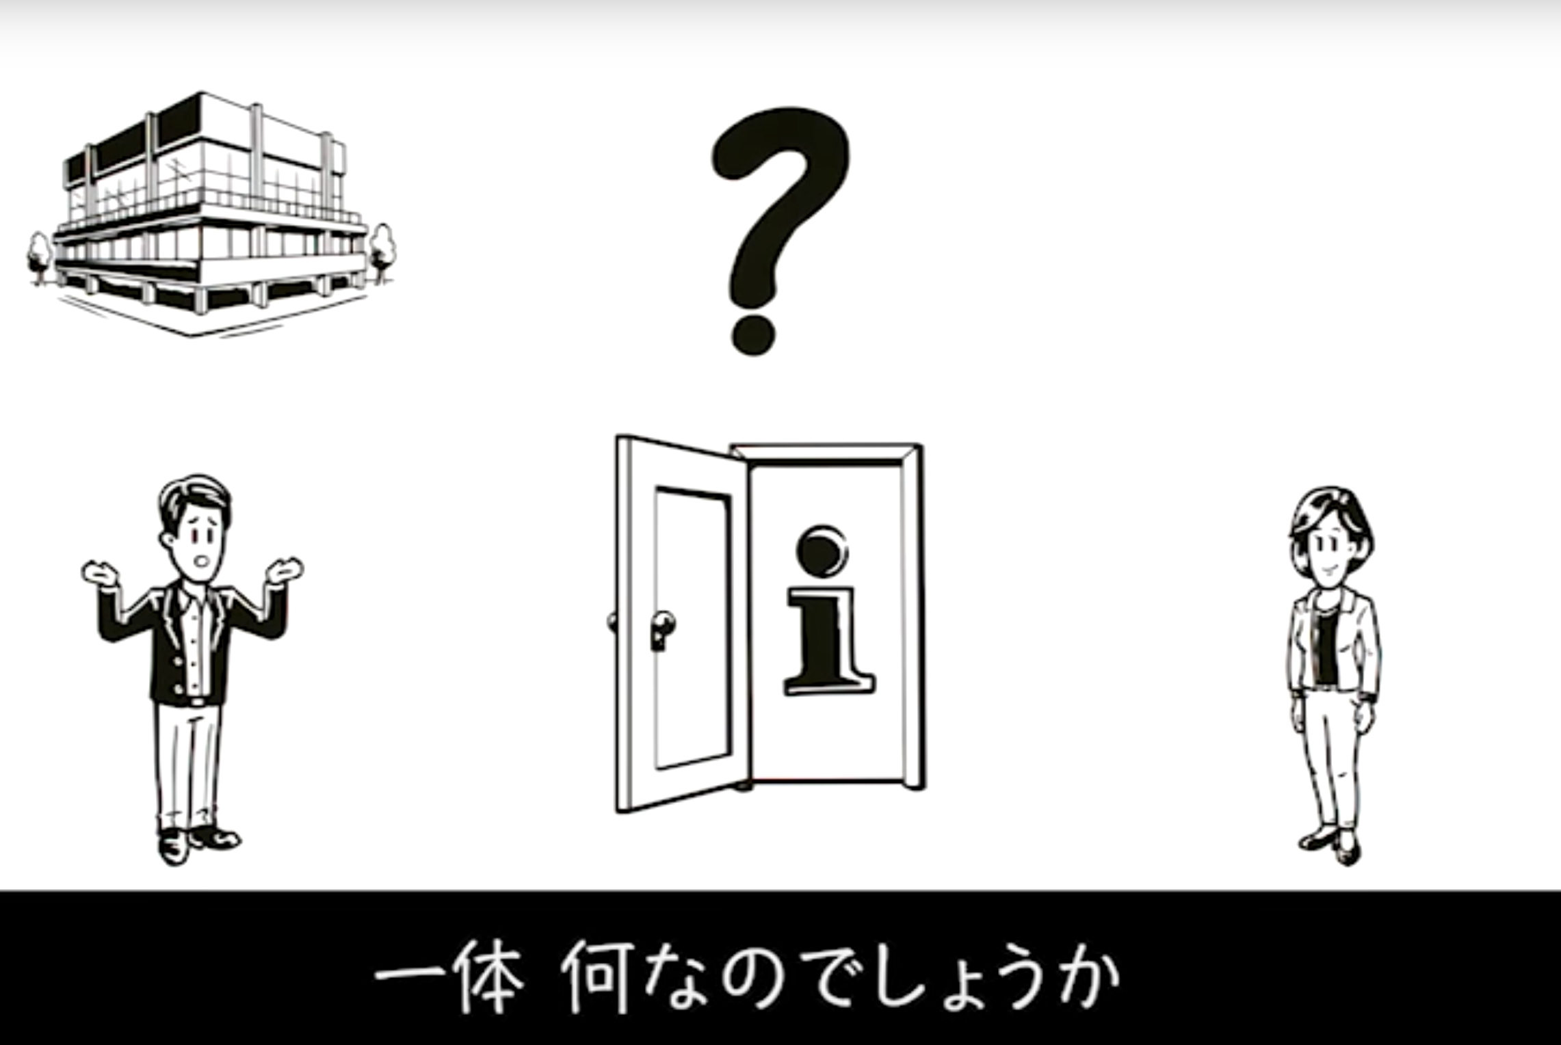
1.2 「踏み出す」ためのノウハウ
1.企画立案 – 踏み出す
(1)オープンデータとは何ですか？
出典：オープンデータってなんだろう？（総務省動画チャンネル）、https://youtu.be/5tVVYrcaT24

Slide 7

1.2 「踏み出す」ためのノウハウ
1.企画立案 – 踏み出す
(1)オープンデータとは何ですか？（続）
オープンデータとは、国、地方公共団体及び事業者が保有する官民データのうち、国民誰もがインターネット等を通じて容易に利用（加工、編集、再配布等）できるよう、以下のいずれにも該当する形で公開されたデータを指します。
  営利目的、非営利目的を問わず二次利用可能なルールが適用されたもの
  機械判読に適したもの
  無償で利用できるもの
出典：オープンデータ基本方針、https://www.kantei.go.jp/jp/singi/it2/kettei/pdf/20170530/kihonsisin.pdf

Slide 8
1.2 「踏み出す」ためのノウハウ
1.企画立案 – 踏み出す
(2)なぜ自治体がオープンデータに取り組む必要があるのでしょうか？
オープンデータに取り組む意義
政府は、公共データは国民共有の財産であるとの認識を示した「電子行政オープンデータ戦略」（平成24年７月４日 高度情報通信ネットワーク社会推進本部決定）等に基づき、オープンデータの取組を推進しています。
オープンデータに取り組む意義としては、次の3点が挙げられます。
国民参加・官民協働の推進を通じた諸課題の解決、経済活性化
行政の高度化・効率化
透明性・信頼の向上
官民データ活用推進基本法第11条第1項
国及び地方公共団体は、自らが保有する官民データについて、個人及び法人の権利利益、国の安全等が害されることのないようにしつつ、国民がインターネットその他の高度情報通信ネットワークを通じて容易に利用できるよう、必要な措置を講ずるものとする。

Slide 9
1.2 「踏み出す」ためのノウハウ
1.企画立案 – 踏み出す
(3)自治体がオープンデータに取り組む際の課題は何ですか？
出典：地方公共団体へのオープンデータの取組に関するアンケート結果・回答一覧（内閣官房IT総合戦略室、平成31年3月26日公開）（内閣官房IT総合戦略室、クリエイティブ・コモンズ 表示 4.0 国際）をもとに公益財団法人九州先端科学技術研究所が作成

Slide 10
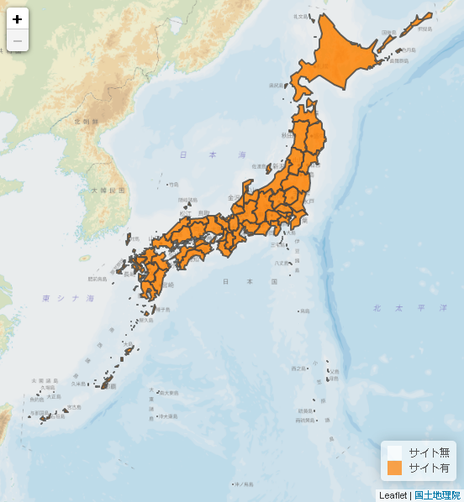
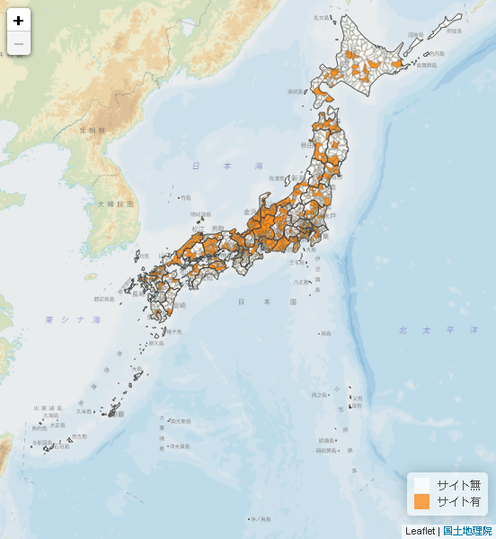
1.2 「踏み出す」ためのノウハウ
1.企画立案 – 踏み出す
(4)オープンデータを公開している自治体数はどれくらいありますか？
都道府県
市区町村
※自らのホームページにおいて「オープンデータとしての利用規約を適用し、データを公開」又は「オープンデータの説明を掲載し、データの公開先を提示」を行っている都道府県及び市区町村
出典：政府CIOポータルのオープンデータ関連のデータを編集、https://cio.go.jp/policy-opendata

Slide 11
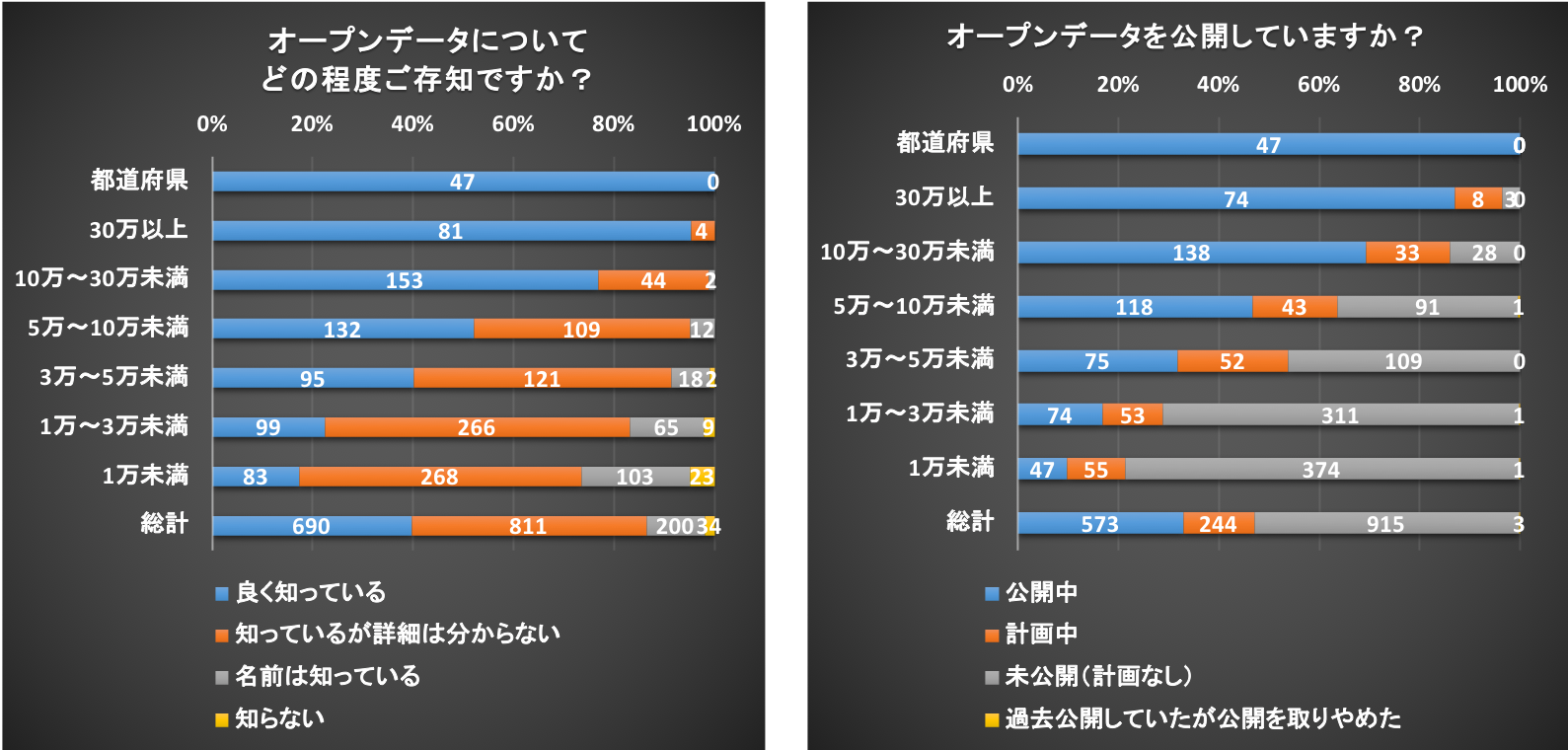
1.2 「踏み出す」ためのノウハウ
1.企画立案 – 踏み出す
(5)小規模な自治体でもオープンデータを公開しているのでしょうか？
出典：地方公共団体へのオープンデータの取組に関するアンケート結果・回答一覧（内閣官房IT総合戦略室、平成31年3月26日公開）（内閣官房IT総合戦略室、クリエイティブ・コモンズ 表示 4.0 国際）をもとに公益財団法人九州先端科学技術研究所が作成

Slide 12
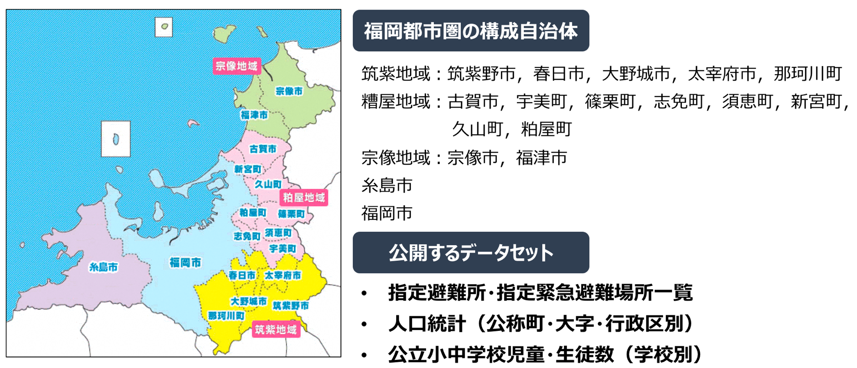
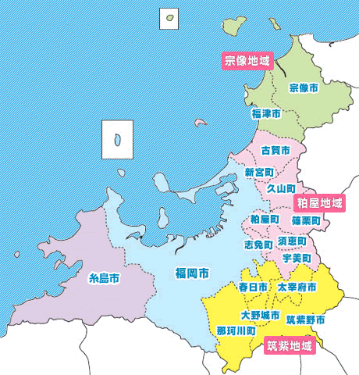
事例：福岡都市圏、都市圏全体で連携したオープンデータ化推進
1.企画立案 – 踏み出す
福岡都市圏では、17市町が広域で連携してオープンデータ推進に取り組むことで、庁内の理解を得やすくなりました
平成29年度，福岡都市圏17市町が連携したオープンデータの取組みを開始。
平成30年10月1日より，福岡都市圏オープンデータポータルサイトを設置し，共通フォーマットでのデータ公開を開始。
7町は総人口が5万人以下
自治体 | 総人口
粕屋町 | 47,135
志免町 | 45,539
宇美町 | 37,704
新宮町 | 32,101
篠栗町 | 31,055
須恵町 | 27,973
久山町 | 8,697
出典：「福岡市におけるデータ活用について」（福岡市、2018/9/28）をもとに公益財団法人九州先端科学技術研究所が作成

Slide 13
1.2 「踏み出す」ためのノウハウ
1.企画立案 – 踏み出す
(6)自治体がオープンデータを効果的に進めるには、どこから取り組めばよいですか？
テーマや分野を絞ります
「防災」「観光」など、市民にわかりやすいテーマを設定
総合計画等の重点プロジェクトと位置付けられている分野から開始
利用者が想定できるデータから始めます
ホームページにオープンデータライセンスを付与して公開
情報公開請求の多い「新規飲食店営業等営業許可施設一覧」を公開

Slide 14

"Toy Cubes for children" by Vector Open Stock is licensed under CC BY 2.0
１. 企画立案 - 踏み出す
２. 環境整備 - 整備する
２. １ 環境整備の取組と課題
３. データ公開 - 公開する
２. ２ 「整備する」ためのノウハウ
４. データ活用 - 活用する
資料集

Slide 15
2.1 環境整備の取組と課題
２.環境整備 – 整備する
職員に効果を伝え、懸念を取り除き、庁内の理解を得るとともに、現状を把握し、データを利用する住民や企業などの外部組織ならびに広域の自治体との連携を図ります
取組
データを保有する原課および財務部門から理解を得ます
オープンデータを導入するための推進組織をつくります
保有データの現状を把握します
外部組織との連携および自治体同士の広域連携を進めます
課題
職員にオープンデータの効果を伝え、懸念を払拭します
オープンデータに取り組む体制、戦略、計画を策定します
保有データ調査を効率よく行います
外部組織との連携や広域連携を進めるための仕組みをつくります
出典：オープンデータ取組ガイド（地方公共団体情報システム機構）を編集

Slide 16
2.2 「整備する」ためのノウハウ
２.環境整備 – 整備する
(1)オープンデータの担当になりました。まず何をすればよいですか？
情報を得ます
オープンデータ研修ポータルの中から関心のある項目に目を通します
自治体オープンデータサイト一覧から自治体の現状を調べます
各種ガイドを読みます
専門家の力を借ります
オープンデータ伝道師（内閣官房IT総合戦略室）
地域情報化アドバイザー（総務省）
民間の支援組織

Slide 17
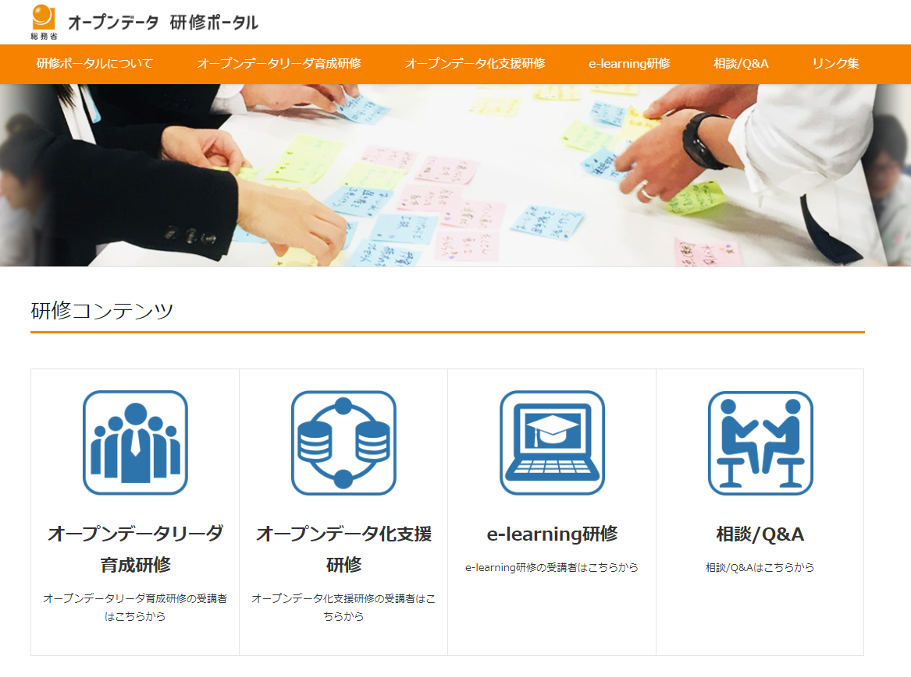
（参考）オープンデータ研修ポータル
２.環境整備 – 整備する
オープンデータリーダ育成研修の資料はオープンデータ研修ポータルからダウンロードできます。
https://www.opendata-training.org/

Slide 18
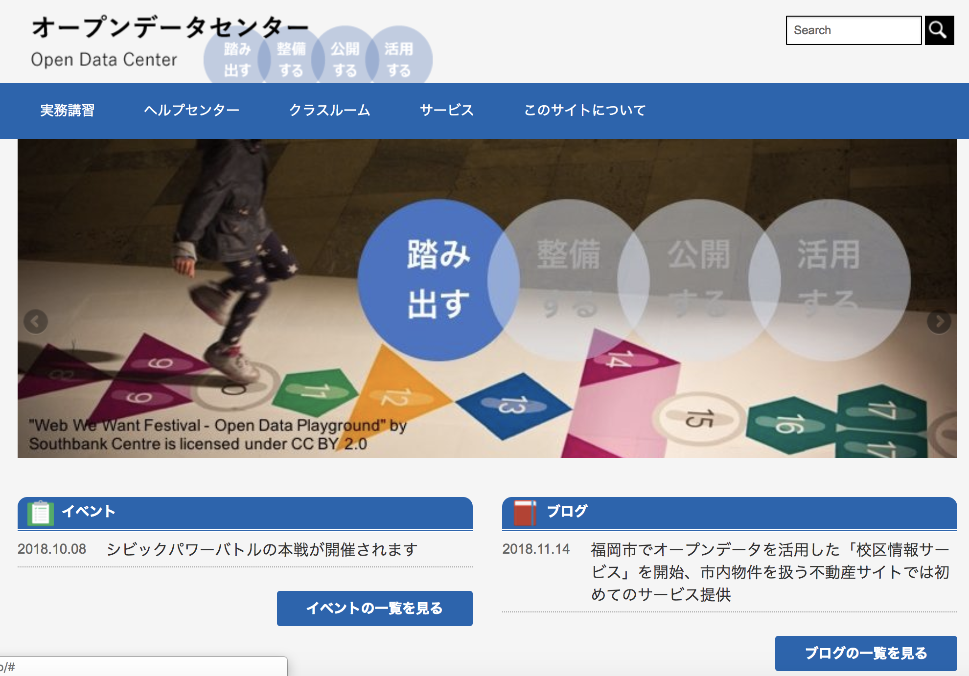
（参考）オープンデータセンター
２.環境整備 – 整備する
https://odc.bodik.jp/

Slide 19
2.2 「整備する」ためのノウハウ
２.環境整備 – 整備する
(2)情報公開請求とオープンデータとはどこが違うのですか？
出典：「１．オープンデータと情報公開制度の違い」、オープンデータをはじめよう〜地方公共団体のための最初の手引書〜
（内閣官房IT総合戦略室、2017/12/22）（内閣官房IT総合戦略室、クリエイティブ・コモンズ 表示 4.0 国際）

Slide 20
2.2 「整備する」ためのノウハウ
２.環境整備 – 整備する
(3)ホームページでデータを公開しているだけではだめなのですか？
ホームページのデータ利用には制限があります
自治体のホームページで公開されているデータは、誰でも自由に見ることができます
データの二次利用に関しては、著作権法上認められている場合を除いて制限されているため、事前に自治体から個別に許可を得る必要があります
福岡市ホームページの著作権表記例
福岡市ホームページに掲載している個々の情報（文章、写真、イラストなど）に関する著作権は、原則として福岡市に帰属します。（一部の画像等の著作権は、福岡市以外の原著作者が所有しています。）当ホームページの内容について、「私的使用のための複製」や「引用」など著作権法上認められた場合を除き、無断で複製・転用することはできません。
出典：http://www.city.fukuoka.lg.jp/sub/tyosakuken.html

Slide 21
2.2 「整備する」ためのノウハウ
２.環境整備 – 整備する
(4)オープンデータによって業務負担が増える原課の職員を説得し、理解を得るためには、どうしたら良いでしょうか？
増える業務負担
庁内の調整
データの選択と整形
カタログサイトへの掲載
業務効率化が期待できるデータ
情報公開請求の多いデータ（新規飲食店営業許可施設一覧など）
自治体から定期的に個別に事業者に提供しているデータ（イベントデータなど）
市民からの要望やビジネスニーズが強いデータ（ハザードマップ、小学校区など）

Slide 22
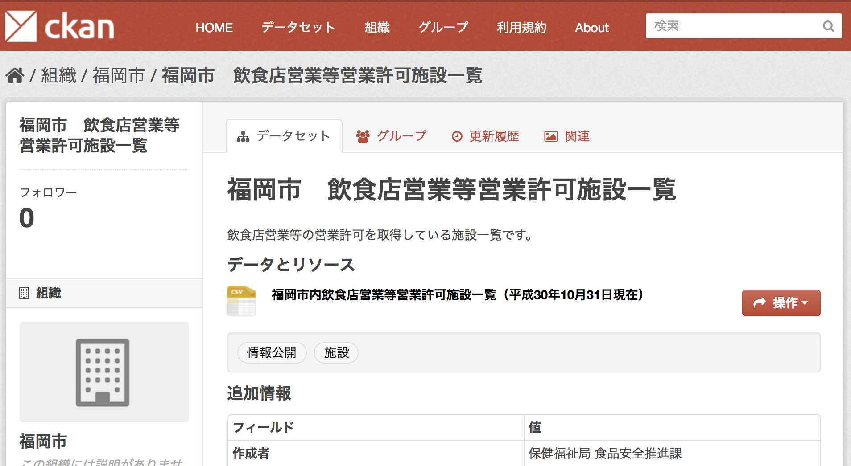
事例：福岡市、飲食店営業等営業許可施設一覧の公開
2.環境整備 – 整備する
福岡市は、情報公開請求の多い「飲食店営業等営業許可施設一覧」をオープンデータとすることで、情報公開請求件数がほぼゼロとなり、コスト削減効果を実証することができ、原課の理解と協力を得やすくなりました
平成29年のデータセットページへの
アクセス数ランキング 第1位
https://ckan.open-governmentdata.org/dataset/401307_insyokuteneigyoutoueigyoukyokasisetuitiran

Slide 23
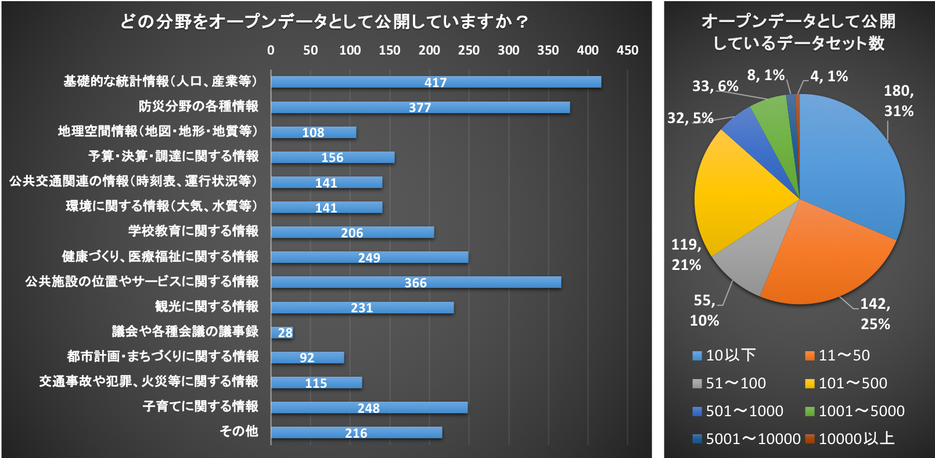
2.2 「整備する」ためのノウハウ
２.環境整備 – 整備する
(5)自治体はどのようなデータをオープンデータとして公開していますか？
出典：地方公共団体へのオープンデータの取組に関するアンケート結果・回答一覧（内閣官房IT総合戦略室、平成31年3月26日公開）（内閣官房IT総合戦略室、クリエイティブ・コモンズ 表示 4.0 国際）をもとに公益財団法人九州先端科学技術研究所が作成

Slide 24
2.2 「整備する」ためのノウハウ
２.環境整備 – 整備する
(6)日本政府はどんなデータをオープンデータ化するよう推奨しているのでしょうか？
推奨データセット 基本編
AED設置箇所一覧
介護サービス事業所一覧
医療機関一覧
文化財一覧
観光施設一覧
イベント一覧
公衆無線LANアクセスポイント一覧
公衆トイレ一覧
消防水利施設一覧
指定緊急避難場所一覧
地域・年齢別人口
公共施設一覧
子育て施設一覧
オープンデータ一覧
推奨データセット 応用編
A-1 食品等営業許可・届出一覧
B-1 ボーリング柱状図等
B-2 都市計画基礎調査情報
B-3 調達情報
B-4 標準的なバス情報フォーマット
出典：政府CIOポータルの推奨データセット、https://cio.go.jp/policy-opendata#dataset

Slide 25
参考：推奨データセットに対する「データ項目定義書」
２.環境整備 – 整備する
AED設置箇所一覧の例
項目 No. | 項目名 | 区分 | 説明 | 形式 | 記入例
1 | 都道府県コード又は市区町村コード |  | 情報の管理主体である地方公共団体の都道府県コード又は市区町村コードを記載。※記載方法について、「データ項目特記事項」シートの【共通ルール】を参照。 | 文字列（半角数字） | 011002
2 | NO |  | 情報の管理主体である地方公共団体内でデータが一意に決まるよう、NOを設定し記載。※記載方法について、「データ項目特記事項」シートの【共通ルール】を参照。 | 文字列（半角数字） | 0000022200
3 | 都道府県名 |  | 情報の管理主体である地方公共団体名について、都道府県名を記載。 | 文字列 | 北海道
4 | 市区町村名 |  | 情報の管理主体である地方公共団体名について、市区町村名を記載。都道府県については記載不要。 | 文字列 | 札幌市
5 | 名称 | ◎ | AEDが設置場所の建物等の名称を記載。 | 文字列 | ○○会館
6 | 名称_カナ | ◎ | AEDが設置場所の建物等の名称をカナで記載。※記載方法について、「データ項目特記事項」シートの【共通ルール】を参照。 | 文字列（全角カナ） | ○○カイカン
7 | 住所 | ◎ | AED設置場所の住所を記載。※記載方法について、「データ項目特記事項」シートの【共通ルール】を参照。 | 文字列 | 北海道札幌市厚別区2-○-○
出典：推奨データセット（ベータ版）、https://cio.go.jp/policy-opendata

Slide 26
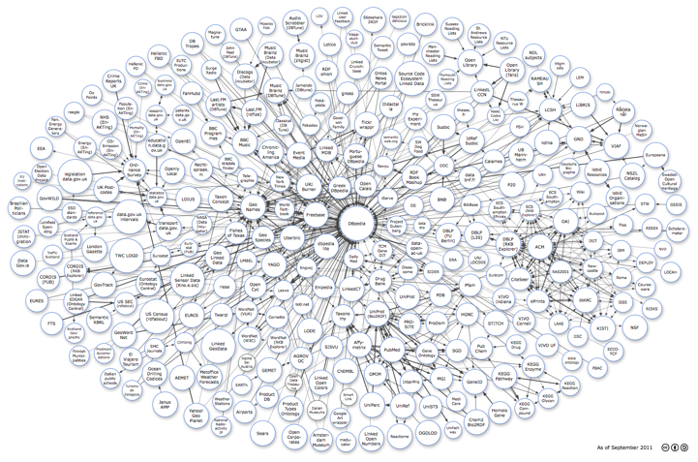
踏み出す
整備する
公開する
活用する
"State of the Linked Open Data (LOD) Cloud in September 2011" by Duncan Hull \u0111\x9f\x90\x9d is licensed under CC BY 2.0
１. 企画立案 - 踏み出す
２. 環境整備 - 整備する
３. データ公開 - 公開する
３. １ データ公開の取組と課題
４. データ活用 - 活用する
３. ２ 「公開する」ためのノウハウ
資料集

Slide 27
3.1 データ公開の取組と課題
３.データ公開 – 公開する
庁内でオープンデータ化するデータの選定やデータの更新に係る考え方や基準などを整理し、利用者向けの利用規約を策定します
取組
データ選定と作成に関する考え方を定めます
オープンデータの利用ルールを策定します
データの公開と更新のルールを決めます
課題
オープンデータ化を始めるデータを決めます
企業や市民にとって有効なデータを調べます
公開するデータ形式を決定します
適切な利用規約やライセンスを選択したり策定します
適切な公開手段を決めます
出典：オープンデータ取組ガイド（地方公共団体情報システム機構）を編集

Slide 28
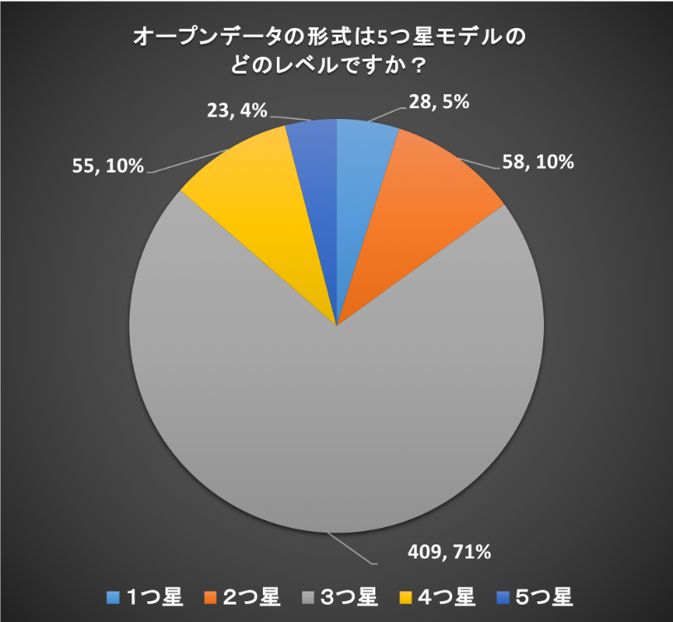
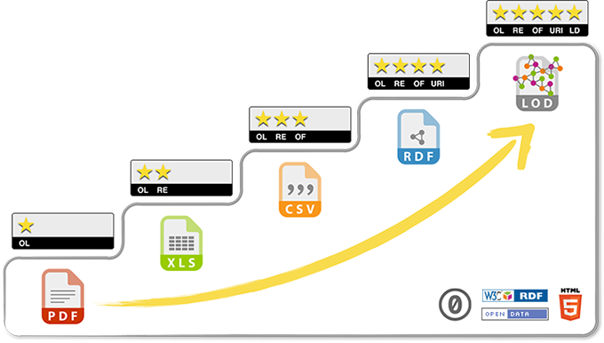
3.2 「公開する」ためのノウハウ
３.データ公開 – 公開する
(1)どのようなファイル形式でデータを公開すればよいですか？
出典：地方公共団体へのオープンデータの取組に関するアンケート結果・回答一覧（内閣官房IT総合戦略室、平成31年3月26日公開）（内閣官房IT総合戦略室、クリエイティブ・コモンズ 表示 4.0 国際）をもとに公益財団法人九州先端科学技術研究所が作成

Slide 29
3.2 「公開する」ためのノウハウ
３.データ公開 – 公開する
(2)データのカテゴリーはどうやって決めればよいですか？
政府統計の総合窓口「e-Stat」における17分野
国土・気象
人口・世帯
労働・賃金
農林水産業
鉱工業
商業・サービス業
企業・家計・経済
住宅・土地・建設
エネルギー・水
運輸・観光
情報通信・科学技術
教育・文化・スポーツ・生活
行財政
司法・安全・環境
社会保障・衛生
国際
その他

Slide 30
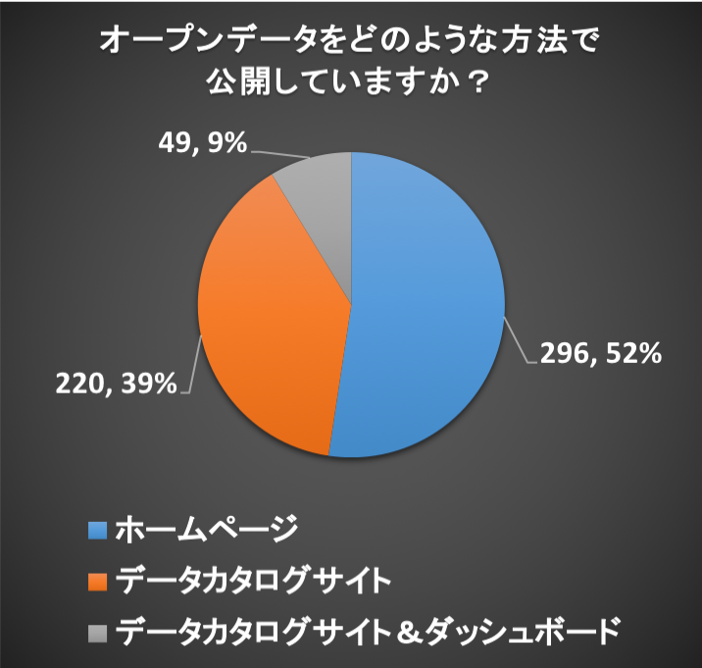
3.2 「公開する」ためのノウハウ
３.データ公開 – 公開する
(3)オープンデータを公開する手段として、ホームページとカタログサイトのどちらがよいですか？
オープンデータの主な公開手段
ホームページの一部をオープンデータとして公開
  名古屋市など
ホームページにオープンデータのファイル一覧を掲載
  鹿児島市など
オープンデータカタログサイトで公開
  日本政府、福岡市、久留米市、福岡県など
出典：地方公共団体へのオープンデータの取組に関するアンケート結果・回答一覧（内閣官房IT総合戦略室、平成31年3月26日公開）（内閣官房IT総合戦略室、クリエイティブ・コモンズ 表示 4.0 国際）をもとに公益財団法人九州先端科学技術研究所が作成

Slide 31
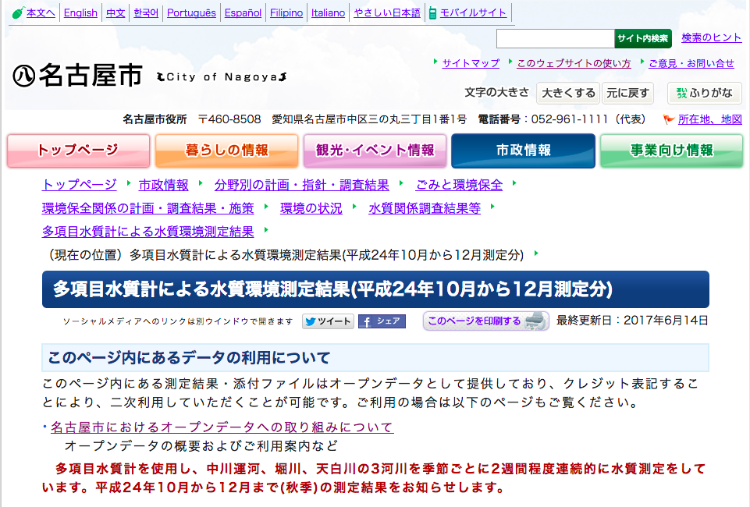
事例：名古屋市、ホームページの一部をオープンデータとして公開
３.データ公開 – 公開する
http://www.city.nagoya.jp/kankyo/page/0000076878.html

Slide 32
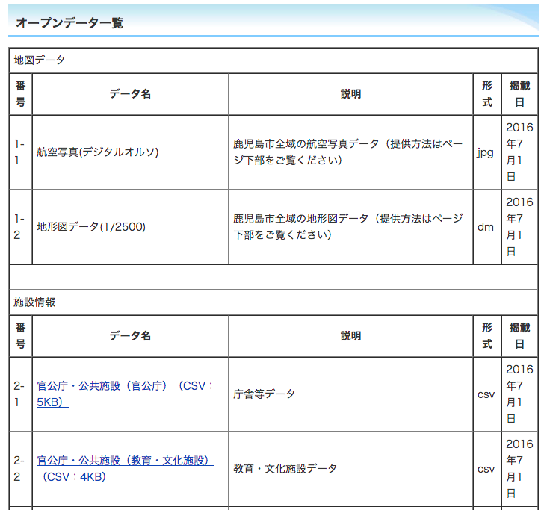
事例：鹿児島市、ホームページにファイル一覧を掲載
３.データ公開 – 公開する
http://www.city.kagoshima.lg.jp/jousys/opendata.html

Slide 33
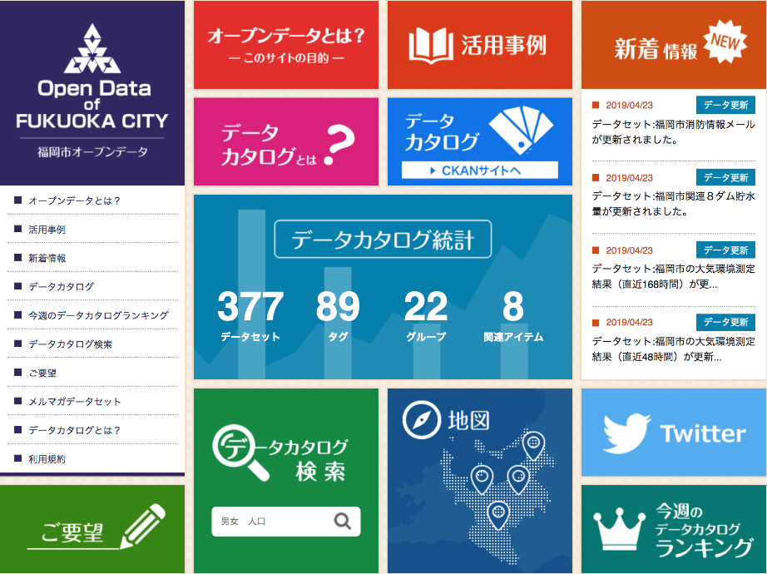
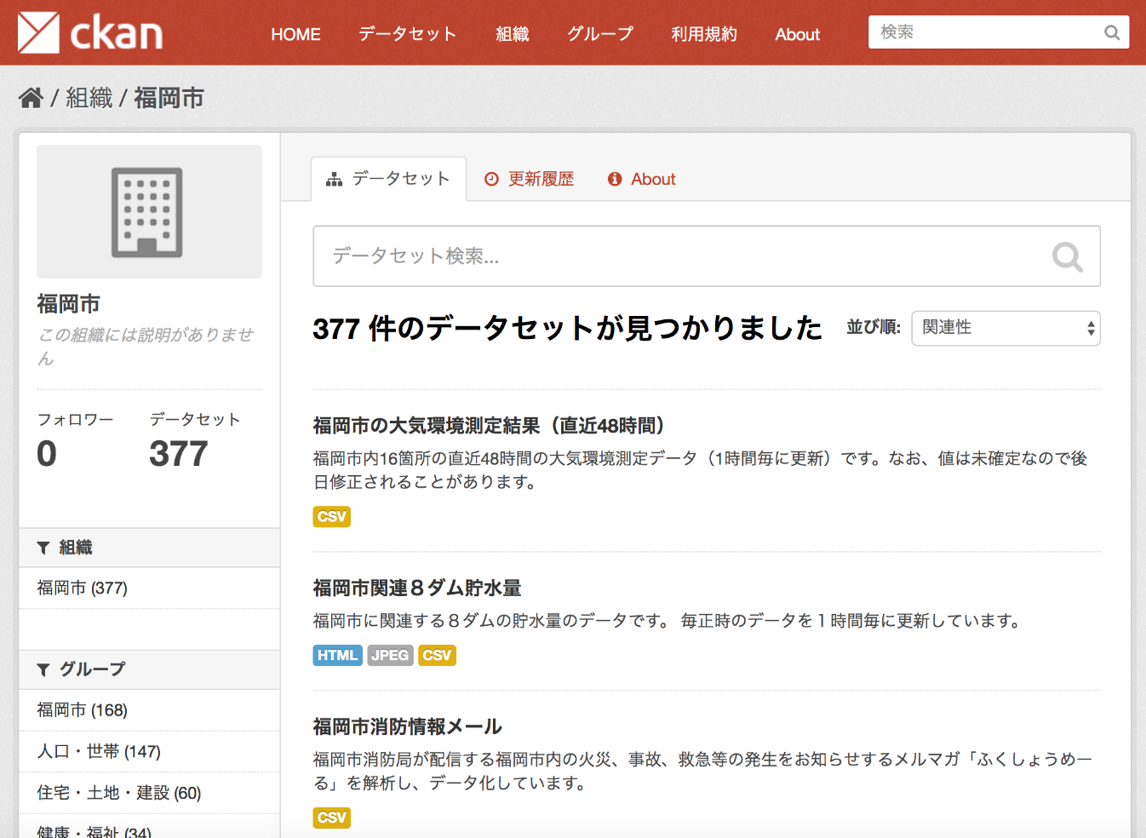
事例：福岡市、オープンデータカタログサイトで公開
３.データ公開 – 公開する
https://www.open-governmentdata.org/fukuoka-city/

Slide 34
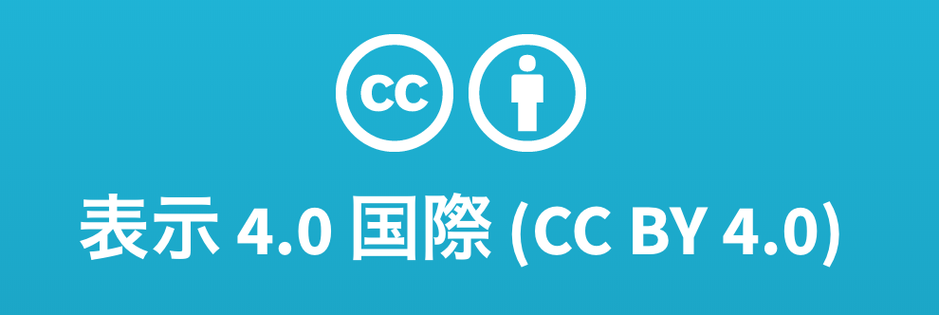
3.2 「公開する」ためのノウハウ
３.データ公開 – 公開する
(4)オープンデータには、なぜライセンスが必要なのですか？
ライセンスの役割
データが著作物である場合、権利者の許諾のない無断利用は著作権侵害となります
ライセンスは、著作権を侵害することなくデータを利用できるようにするためのツールです
多くの人が手軽にデータを使えるようにしてオープンデータを成功させるために必要です
ライセンスの例

Slide 35
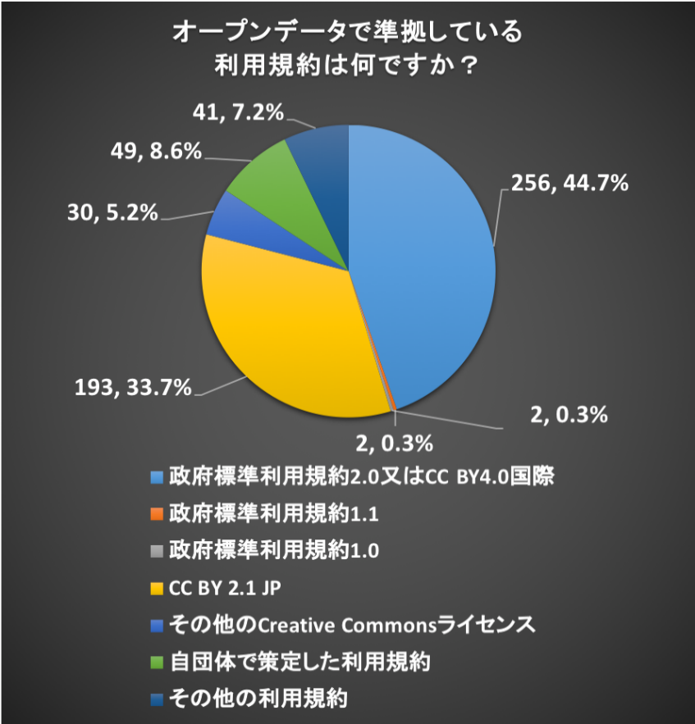
3.2 「公開する」ためのノウハウ
３.データ公開 – 公開する
(5)クリエイティブ・コモンズ・ライセンス（CCライセンス）とはなんですか？
CCライセンスを構成する4つの条件
表示（BY)
  作品のクレジットを表示すること
非営利（NC）
  営利目的での利用をしないこと
改変禁止（ND）
  元の作品を改変しないこと
継承（SA）
  元の作品と同じ組み合わせのCCライセンスで公開すること
出典：地方公共団体へのオープンデータの取組に関するアンケート結果・回答一覧（内閣官房IT総合戦略室、平成31年3月26日公開）（内閣官房IT総合戦略室、クリエイティブ・コモンズ 表示 4.0 国際）をもとに公益財団法人九州先端科学技術研究所が作成
出典：クリエイティブ・コモンズ・ライセンスとは（クリエイティブ・コモンズ・ジャパン）

Slide 36


3.2 「公開する」ためのノウハウ
３.データ公開 – 公開する
(5)クリエイティブ・コモンズ・ライセンス（CCライセンス）とはなんですか？（続）
CCライセンスの種類
表示：CC-BY
  原作者のクレジット（氏名、作品タイトルなど）を表示することを主な条件とし、改変はもちろん、営利目的での二次利用も許可される最も自由度の高いCCライセンス
表示—継承：CC-BY-SA
  原作者のクレジット（氏名、作品タイトルなど）を表示し、改変した場合には元の作品と同じCCライセンス（このライセンス）で公開することを主な条件に、営利目的での二次利用も許可されるCCライセンス
出典：クリエイティブ・コモンズ・ライセンスとは（クリエイティブ・コモンズ・ジャパン）

Slide 37
事例：CC-BYライセンスの使用例
３.データ公開 – 公開する
受講者
地域メンター
受講者
"ACC Trad Climbing Course - day two" by iwona_kellie is licensed under CC BY 2.0
"ACC Trad Climbing Course - day two" by iwona_kellie is licensed under CC BY 2.0

Slide 38
3.2 「公開する」ためのノウハウ
３.データ公開 – 公開する
(6)オープンデータに誤りがあると、職員が責任を取らされるのではないですか？
クリエイティブ・コモンズ 表示 4.0 国際
第5条 無保証および責任制限
許諾者が別途合意しない限り、許諾者は可能な範囲において、ライセンス対象物を現状有姿のまま、現在可能な限りで提供し、明示、黙示、法令上、その他に関わらずライセンス対象物について一切の表明または保証をしません。これには、権利の帰属、商品性、特定の利用目的への適合性、権利侵害の不存在、隠れた瑕疵その他の瑕疵の不存在、正確性または誤りの存在もしくは不存在を含みますが、これに限られず、既知であるか否か、発見可能であるか否かを問いません。全部または一部の無保証が認められない場合、この無保証はあなたには適用されないこともあります。
可能な範囲において、本パブリック・ライセンスもしくはライセンス対象物の利用によって起きうる直接、特別、間接、偶発、結果的、懲罰的その他の損失、コスト、出費または損害について、例え損失、コスト、出費、損害の可能性について許諾者が知らされていたとしても、許諾者は、あなたに対し、いかなる法理（過失を含みますがこれに限られません）その他に基づいても責任を負いません。全部または一部の責任制限が認められない場合、この制限はあなたには適用されないこともあります。
上記の無保証および責任制限は、可能な範囲において、全責任の完全な免責および免除に最も近いものとして解釈するものとします。
出典：クリエイティブ・コモンズ 表示 4.0 国際、https://creativecommons.org/licenses/by/4.0/legalcode.ja

Slide 39
3.2 「公開する」ためのノウハウ
３.データ公開 – 公開する
(6)オープンデータに誤りがあると、職員が責任を取らされるのではないですか？（続）
政府標準利用規約（第2.0版）
６） 免責について
ア 国は、利用者がコンテンツを用いて行う一切の行為（コンテンツを編集・加工等した情報を利用することを含む。）について何ら責任を負うものではありません。
イ コンテンツは、予告なく変更、移転、削除等が行われることがあります。
出典：政府標準利用規約（第2.0版）、https://creativecommons.org/licenses/by/4.0/legalcode.ja
データカタログサイト DATA.GO.JP の利用規約
第6条 (無保証)
公表者は、本サイトで公開しているコンテンツの正確性、網羅性、特定の目的への適合性等について、 一切保証しません。公表者は、本サイトで公開しているコンテンツを用いて行う一切の行為(それら を編集・加工等した情報を利用することを含む。)について、何ら責任を負うものではありません。 公表者が、コンテンツにおいて、第三者に権利があることを表示・示唆している場合であっても、その表示・示唆は網羅的なものではありません。
出典：データカタログサイト DATA.GO.JP の利用規約、 http://www.data.go.jp/terms-of-use/terms-of-use/

Slide 40
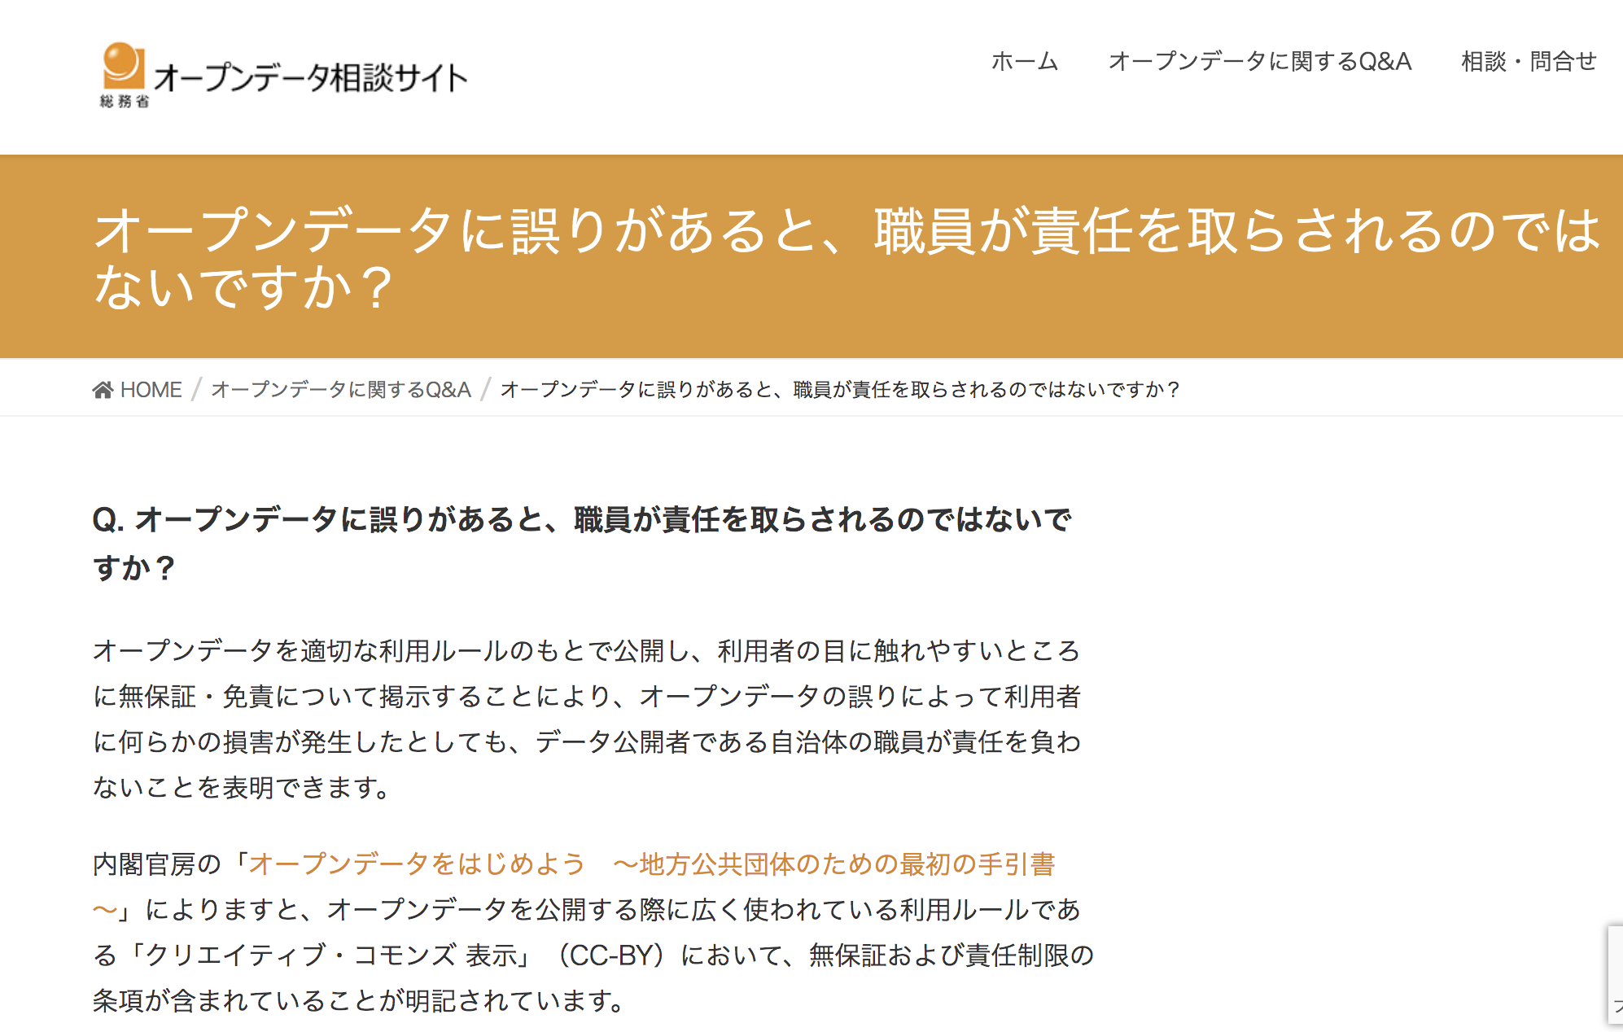
オープンデータ相談サイト
３.データ公開 – 公開する
https://www.opendata-howto.org/index.php/faq/qa018

Slide 41
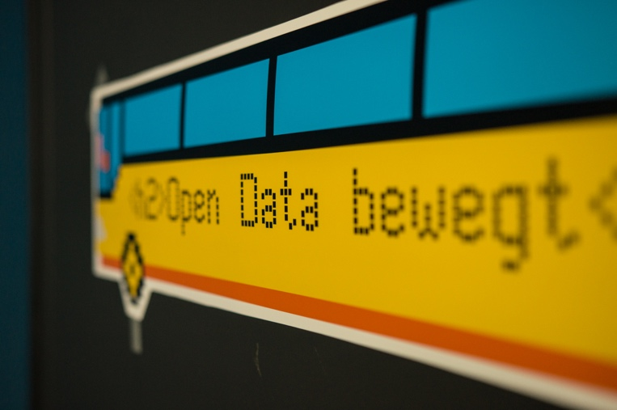
踏み出す
整備する
公開する
活用する
"Open Data Bus" by Open Knowledge Foundation Deutschland is licensed under CC BY 2.0
１. 企画立案 - 踏み出す
２. 環境整備 - 整備する
３. データ公開 - 公開する
４. データ活用 - 活用する
４. １ データ活用の取組と課題
４. ２ 「活用する」ためのノウハウ
資料集

Slide 42
4.1 データ活用の取組と課題
4.データ活用 – 活用する
オープンデータの効果を高めるために、データ活用を促進する「場の創出」、「人材育成」、「住民・企業等との協働」を推進します
取組
オープンデータの活用を促進する場をつくります
人材の発掘・育成を行います
住民や企業等との協働を進めます
課題
オープンデータの利用を拡大するための施策をつくります
オープンデータを活用する人材や企業を探し出します
住民や企業のニーズを把握する方法や仕組みをつくります
出典：オープンデータ取組ガイド（地方公共団体情報システム機構）を編集

Slide 43
4.2 「活用する」ためのノウハウ
4.データ活用 – 活用する
(1)オープンデータの活用方法がわかりません。具体的な事例はありますか？
オープンデータの利活用事例
オープンデータ100（内閣官房IT総合戦略室）
オープンデータ利活用ビジネス事例集（一般社団法人オープン＆ビッグデータ活用・地方創生推進機構 、2016/6/22）
地方公共団体におけるデータ活用事例集（一般社団法人オープン＆ビッグデータ活用・地方創生推進機構、2016/3/30）
Open Data 500（ニューヨーク大学 Governance Lab）

Slide 44
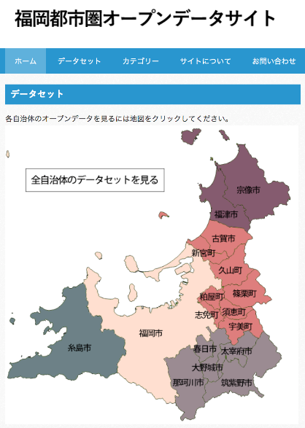
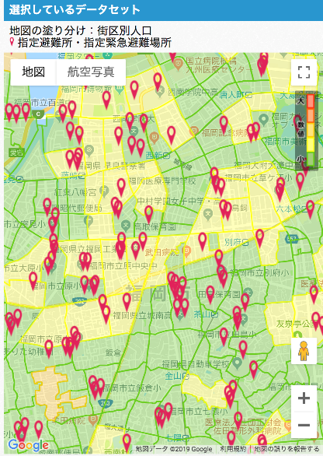
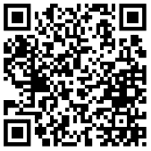
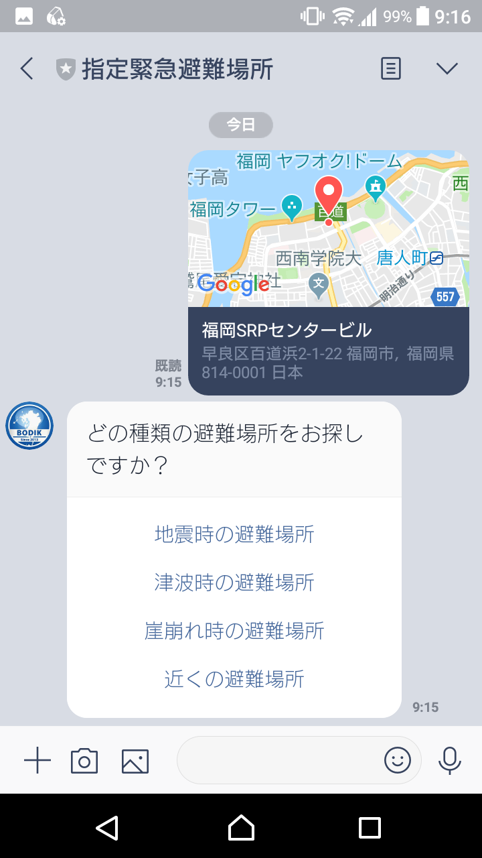
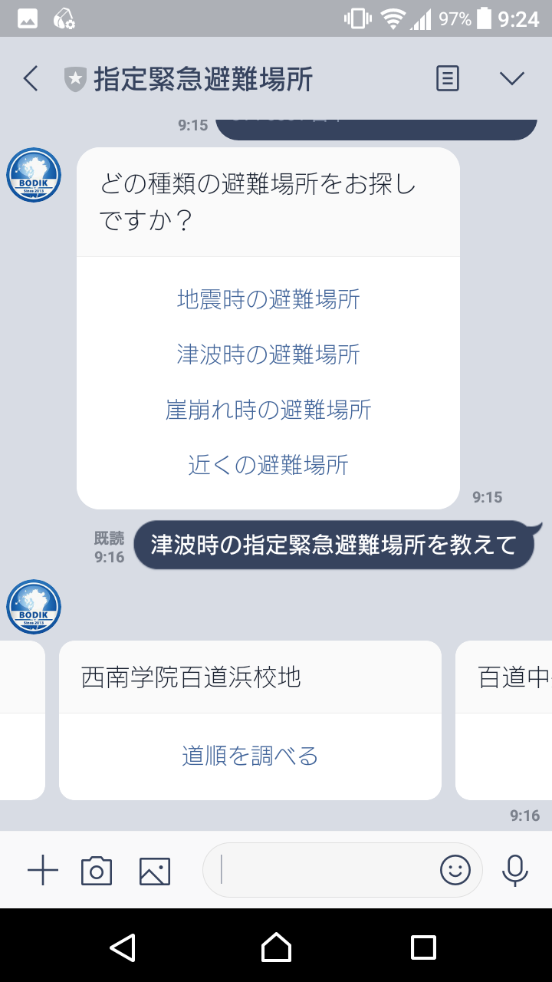
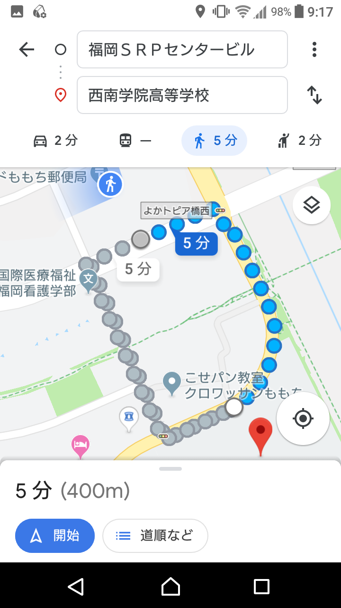
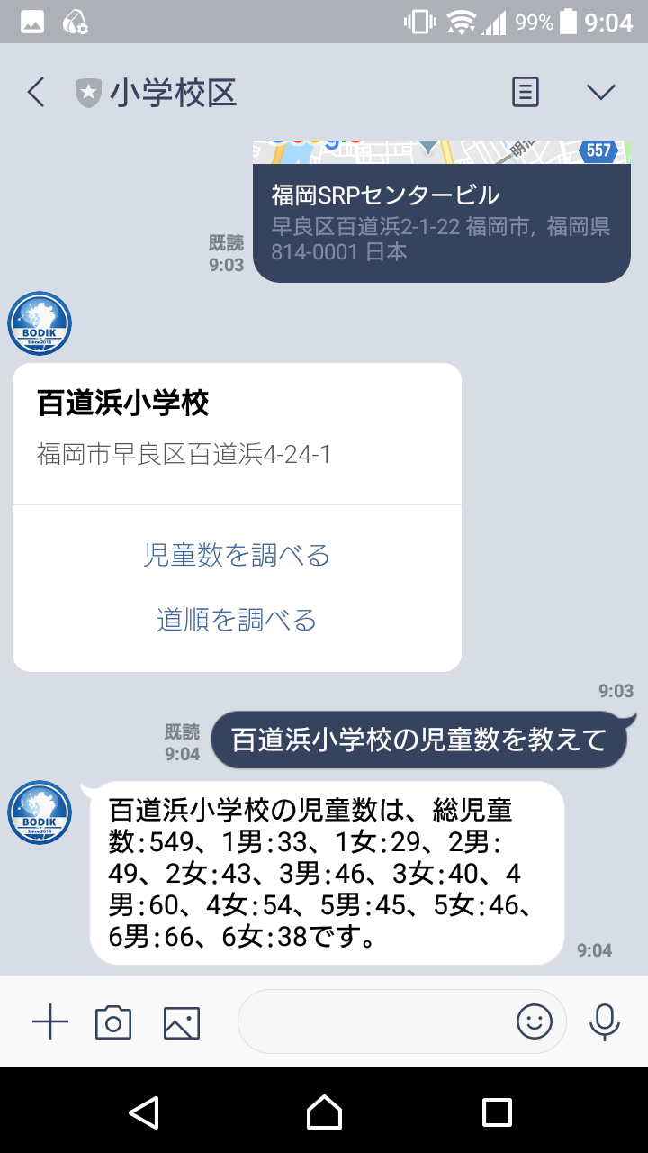
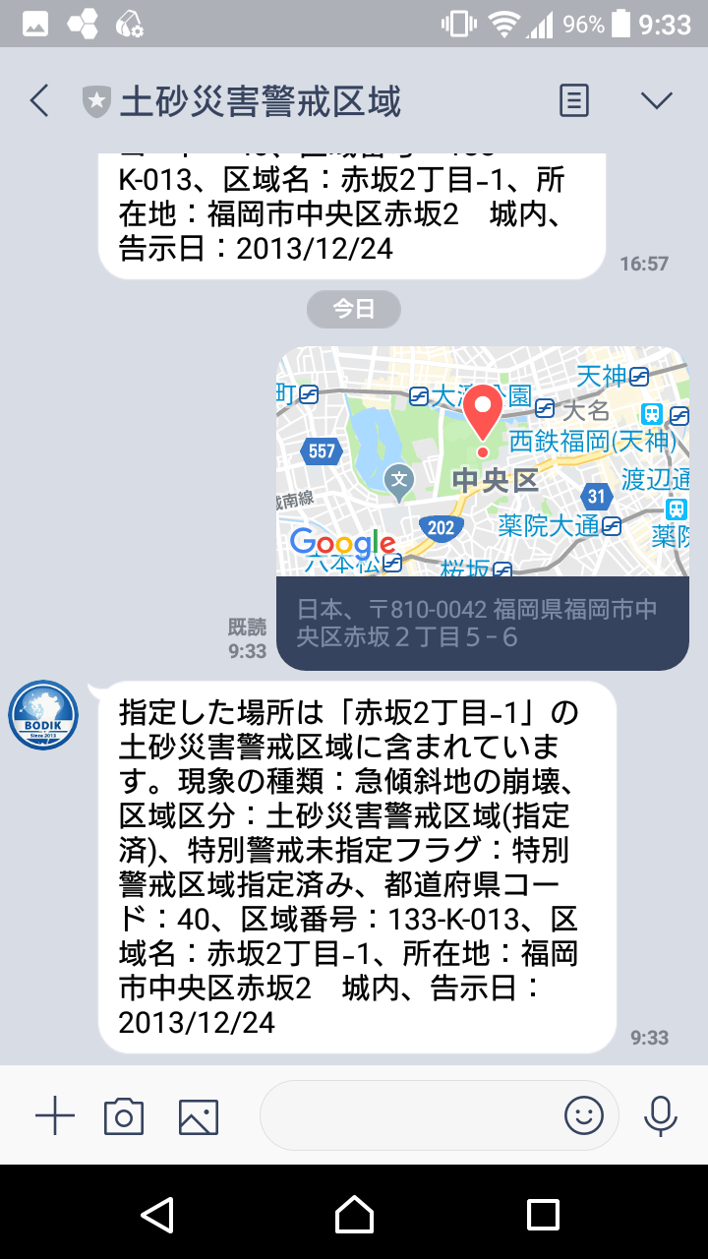
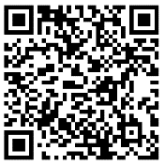
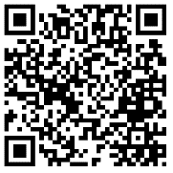
事例：オープンデータ利活用事例（福岡都市圏）
4.データ活用 – 活用する
福岡都市圏のオープンデータ
2017年度、福岡都市圏17市町が連携したオープンデータの取組みを開始。2018年10月1日より、福岡都市圏オープンデータポータルサイトを設置し，3種類のデータを共通フォーマットで公開開始。2019年2月、オープンデータリーダー育成研修に筑紫野市、太宰府市、古賀市、福津市、糸島市、志免町、須恵町、新宮町が参加。2019年度中に「公共施設」と「公衆Wi-Fiのアクセスポイント」を追加公開予定。
福岡都市圏オープンデータポータルサイト
福岡都市圏のオープンデータを活用したアプリケーション
2019年8月、(公財)九州先端科学技術研究所は、福岡都市圏の「指定緊急避難場所」のオープンデータを利用して、LINEで使える福岡都市圏広域緊急避難用アプリケーションを開発。スマートフォンで現在地近くにある指定緊急避難場所を検索し、道順に従って迅速に避難することができる。現在、小学校区や土砂災害警戒区域を調べるアプリケーションなどを加えた計6種類を公開中。2019年度中に「公共施設」と「公衆Wi-Fiのアクセスポイント」を調べるアプリケーションを追加予定。
https://odcs.bodik.jp/fukuoka-toshiken/
https://maps.bodik.jp/fukuoka-toshiken
公開中の
アプリケーション例
A. 指定緊急避難場所を調べるアプリケーション
B. 小学校区を調べる
アプリケーション
C. 土砂災害警戒区域
を調べるアプリケーション
①位置情報を送る
②災害種別を選ぶ
③道順に従って避難する
A
B
C

Slide 45
4.2 「活用する」ためのノウハウ
4.データ活用 – 活用する
(2)オープンデータについて市民や企業に知ってもらうためには、どうすればよいですか？
アイデアソン
「アイデア(idea)＋マラソン(marathon)」の造語
オープンデータを活用した新しいサービスのアイデアをグループワークで生み出します
参加にあたり特別な知識やスキルは不要で、誰でも参加できます
半日から1日程度
ハッカソン
「ハック(hack)＋マラソン(marathon)」の造語
オープンデータを活用したアプリケーションをグループで開発します
エンジニアやデザイナーの参加が必要です
2日から3日程度

Slide 46
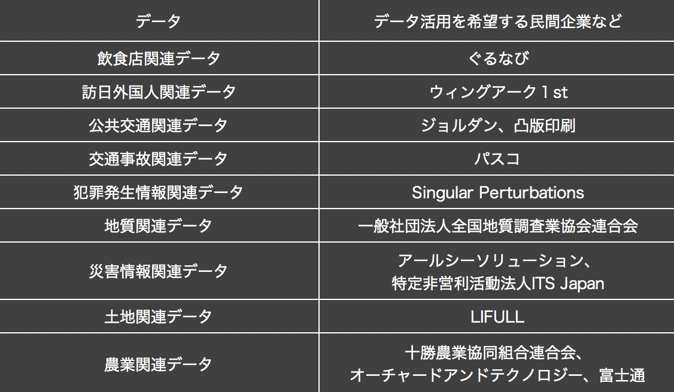
4.2 「活用する」ためのノウハウ
4.データ活用 – 活用する
(3)民間企業はどのようなオープンデータを必要としているのでしょうか？
データと活用を希望する民間企業などの組合せ
出典：オープンデータ官民ラウンドテーブル議事次第（内閣官房IT総合戦略室）をもとに公益財団法人九州先端科学技術研究所が作成

Slide 47
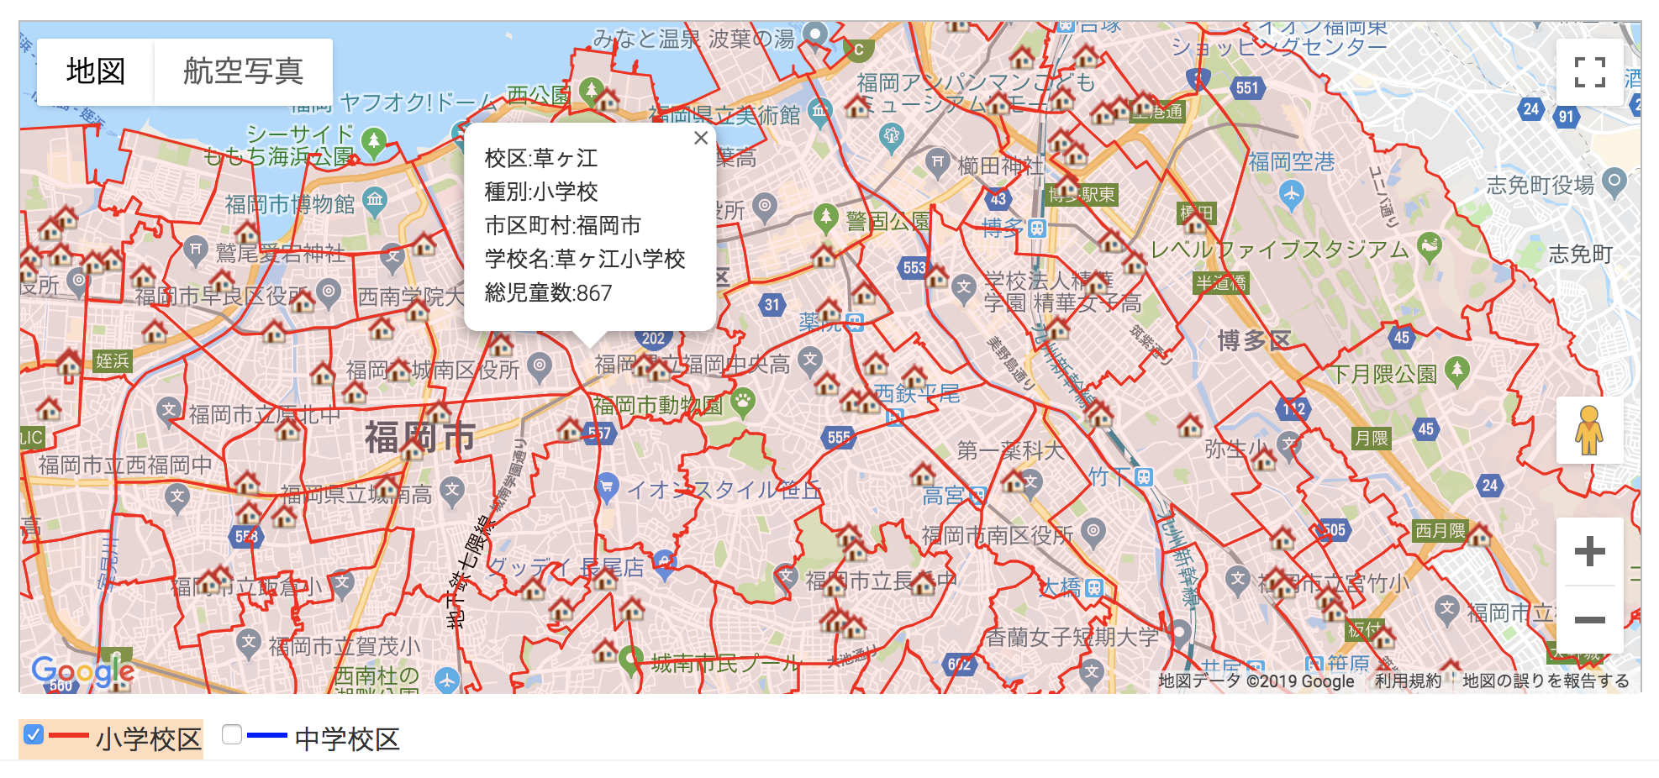
事例：民間企業と連携したオープンデータのビジネス活用事例開発
4.データ活用 – 活用する
福岡市では、ISITが地域のICT企業および不動産仲介企業と協働で、オープンデータを利用したビジネス実証実験を実施し、不動産物件仲介サービスにおいてオープンデータを利用した事例作りに成功しました
不動産仲介ホームページ
(駅前不動産)
https://www.ekimae-r-e.co.jp/search/map/40/0/
小学校区
中学校区
公立小中学校児童
・生徒数（学校別）
不動産事業者向けAPI
（シティアスコム）
福岡市
オープンデータ
オープンデータプラットフォーム
（ISIT)

Slide 48
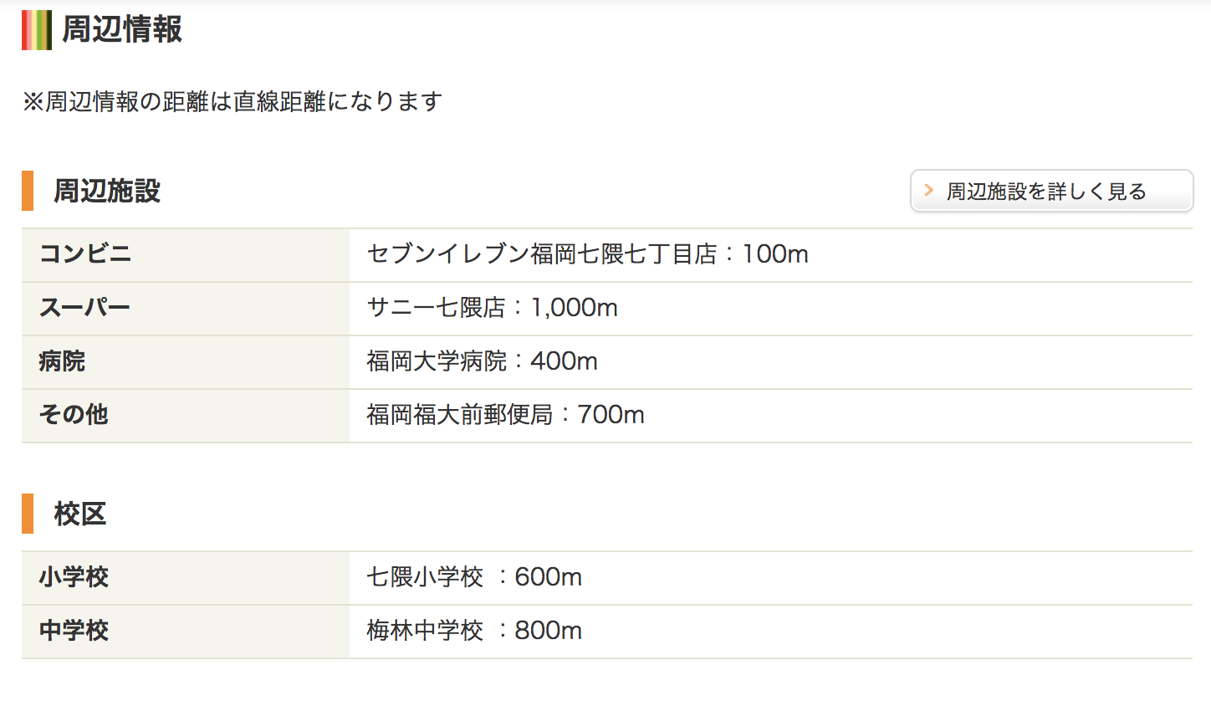
（参考）不動産仲介サービスの物件詳細画面
4.データ活用 – 活用する
不動産物件の詳細画面に小学校区名・中学校区名を表示

Slide 49
4.2 「活用する」ためのノウハウ
4.データ活用 – 活用する
(4)オープンデータをアプリから利用したいのですが、どうすればよいですか？
オープンデータの使用方法
オープンデータがホームページで公開されている場合
  ファイルをダウンロードして使用
オープンデータカタログサイトで公開されている場合(*1)
  ファイルをダウンロードして使用
  オープンデータカタログサイトのAPI(*2)を通じて使用
CKAN API(*3)の使用例
データセットの一覧を取得する
http://demo.ckan.org/api/3/action/package_list
"spending"という文字列を含むデータセットを検索する
http://demo.ckan.org/api/3/action/package_search?q=spending
(*1)CKAN(シーカン)というオープンデータカタログサイトを利用している場合の使用方法です。
(*2)API(アプリケーション・プログラミング・インタフェース)とは、プログラムから機能を呼び出すための仕組みです。
(*3)CKAN APIについてはガイドを参照してください、https://docs.ckan.org/en/2.8/api/index.html#get-able-api-functions

Slide 50
4.2 「活用する」ためのノウハウ
4.データ活用 – 活用する
(5)クリエイティブ・コモンズの表示ライセンスで提供されているデータを利用する際に、クレジット表示はどのようにすればよいですか？
日本政府のオープンデータカタログサイト「DATA.GO.JP」のデータを利用する場合のクレジット表記
編集、加工等を行わずそのまま複製し、利用する場合
【データセットの公表組織名】、【リソースの名称】、CCライセンス 表示 4.0 国際（https://creativecommons.org/licenses/by/4.0/deed.ja）、データカタログサイト利用規約（http://www.data.go.jp）
編集、加工等を行い、利用する場合
この作品（*）は、以下の著作物を改変して利用しています。
【データセットの公表組織名】、【リソースの名称】、CCライセンス 表示 4.0 国際（https://creativecommons.org/licenses/by/4.0/deed.ja）、データカタログサイト利用規約（http://www.data.go.jp）
(*) 作成するコンテンツに応じ、適宜、「アプリ」、「データベース」等と修正します。
出典: DATA.GO.JPの「利用規約に関するQ&A」を編集、http://www.data.go.jp/terms-of-use/faq-s-terms-of-use/

Slide 51
4.2 「活用する」ためのノウハウ
4.データ活用 – 活用する
(6)オープンデータはどのように利用しても構わないのですか？
オープンデータの利用に関する制約
ライセンスや利用規約を遵守していたとしても、使い方によっては他の法律に違反する可能性があります
気象業務法違反となる例
気象予報の提供に関しては気象業務法に定めがあるため、気温データを活用して勝手に気象予報を発表すると法律違反になります

Slide 52
オープンデータ研修ポータル
オープンデータリーダ育成研修の資料はオープンデータ研修ポータルからダウンロードできます。
https://www.opendata-training.org/

Slide 53
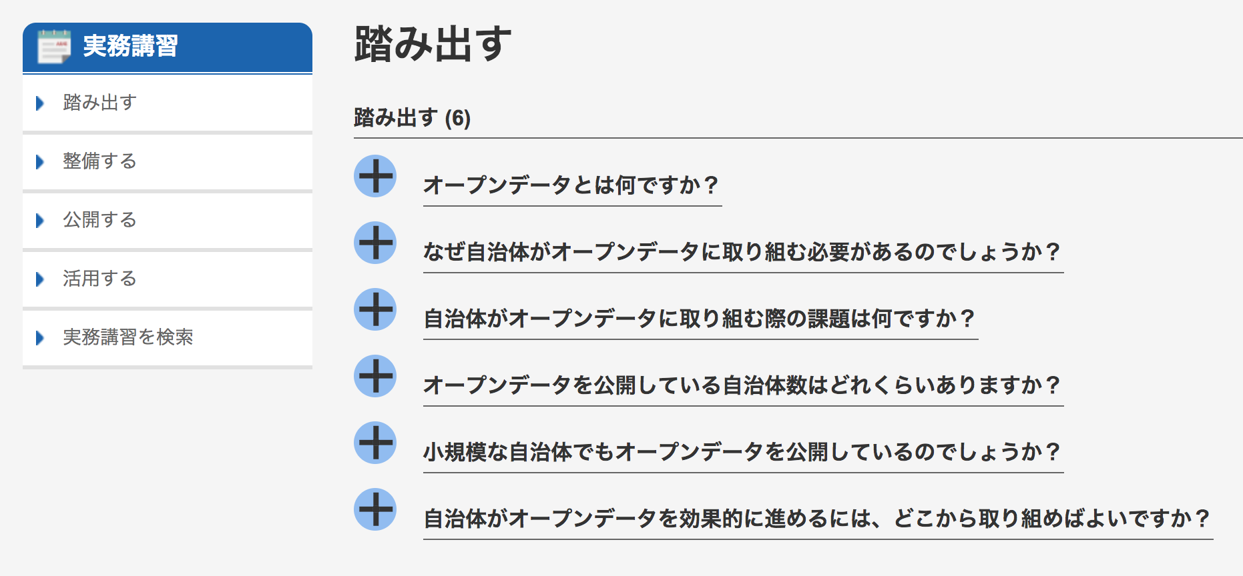
（参考）Web版の実務講習コンテンツ
実務講習のコンテンツはWebサイトにも掲載されています。
https://odc.bodik.jp/

Slide 54
END
オープンデータリーダ育成研修
実務講習

